Slide 1

«Великая война – Великая Победа»
Муниципальное бюджетное дошкольное образовательное учреждение детский сад № 27 «Микки-Маус»
Воспитатель:
Лебедева Наталья Александровна

Slide 2
ОБОСНОВАНИЕ НЕОБХОДИМОСТИ ПРОЕКТА
«Пусть землю давно не бомбят самолёты, Травой заросли все траншеи и доты,
Но буквы всё так же видны из гранита — Никто не забыт и ничто не забыто!»
В прошлом веке наша страна пережила трагическое событие мирового масштаба - Великую Отечественную войну. Горькой страницей вошла она в жизнь каждой семьи. И больше не было в русском народе столько любви к родной земле, самоотверженности, храбрости и геройству, сколько уложилось в эти четыре года. Народная мудрость гласит: забывший ошибки прошлого, рискует повторить их в будущем. Хранителями памяти о минувшей войне были ветераны. Но с момента Великой Победы прошло уже много лет и ветеранов осталось совсем немного. Всё тоньше становится нить воспоминаний, связывающая наши поколения.
Патриотизм в современных условиях – это, с одной стороны - преданность своему Отечеству, а с другой - знание исторического прошлого. Эти знания необходимы подрастающему поколению, тем, кому передается эстафета истории. Но без наследия прошлого и настоящего не может быть и будущего. Данный проект – это уникальная возможность для воспитанников узнать о суровой правде тех дней, об историческом опыте стойкости и беззаветного служения ее сыновей и дочерей.

Slide 3
Обоснование необходимости проекта
Проблема: Дети имеют смутное представление о празднике «День победы», как результату героического подвига народа в Великой Отечественной войне.
Причины:
1. Низкий уровень осведомлённости детей об истории России в период Великой Отечественной войны.
2. Недостаточно знаний о героизме народа и его влиянии на исход Великой Отечественной войны.
3. Недостаточное количество мероприятий в ДОУ, направленных на повышение значимости событий в годы Великой Отечественной войны.

Slide 4

Участники проекта
Дети старшего дошкольного возраста, педагоги, родители
Срок реализации: 21.04.2025 – 07.05.2025

Slide 5

ЦЕЛЬ ПРОЕКТА
Формирование у детей осознанного отношения к празднику Победы, как результату героического подвига народа в Великой Отечественной войне.

Slide 6
ЗАДАЧИ ПРОЕКТА
1. Формировать у детей представление об истории России в период Великой Отечественной войны.
2. Обогащать знания детей о героизме народа и его влиянии на исход Великой Отечественной войны.
3. Разработать и провести в ДОУ мероприятия, направленные на повышение значимости событий в годы Великой Отечественной войны.

Slide 7
РАБОЧИЙ ПЛАН РЕАЛИЗАЦИИ ПРОЕКТА
Задачи | Мероприятие | Сроки, ответственные
Формировать у детей представление об истории России в период Великой Отечественной войны | 1.Беседа с презентацией «Детям о ВОВ» 2.Конструирование «Военная техника» 3.Просмотр фильма «Художники о Великой Отечественной войне» 4. Разучивание стихотворений о войне 5. Спортивное развлечение «Разведка боем» 6. Чтение стихов и рассказов на военную тематику. | 21 – 25.04., воспитатели 30.04, учитель по физической культуре, воспитатели
Обогащать знания детей о героических поступках народа и о событиях Великой Отечественной войны. | 1.Выступление детей с родителями «Дети - герои войны» 2. Презентация «Города - Герои ВОВ» 3 Прослушивание военных песен «Катюша» «Вставай страна огромная», «День Победы» 4. Музыкальный праздник «Этих дней не смолкнет слава» 5. Просмотр мультфильма «Георгиевская ленточка» | 28 – 30.04, воспитатели, родители 05.05., воспитатели 21.04-07.05., воспитатели 05.05., воспитатели, учителя музыки
Разработать и провести в ДОУ мероприятия, направленные на повышение значимости событий в годы Великой Отечественной войны. | 1.Поиск интересных совместных мероприятий. 2. Проведение в ДОУ шествия «Бессмертный полк» 3. Дидактическая игра «Чтобы помнили» | Март-апрель, воспитатели 06.05., воспитатели 07.05., воспитатели

Slide 8
ОЖИДАЕМЫЕ РЕЗУЛЬТАТЫ ПРОЕКТА
Сформировано у 70% детей представление об истории России в период Великой Отечественной войны.
Дети имеют знания о героизме народа и его влиянии на исход Великой Отечественной войны.
Дети испытывают уважение к защитникам Родины и чувство гордости за свой народ.
В память о юных героях ВОВ в группе оформлена выставка «Мы помним, мы гордимся»
Разработаны сценарии мероприятий, направленных на повышение значимости событий в годы Великой Отечественной войны.
Приобретение ценного практического опыта родителями в ознакомлении детей со страницами нашей истории.
Заинтересованность родителей в совместный вклад в воспитание и развитие детей.
Повышение удовлетворённости родителей взаимодействием с ДОУ.

Slide 9
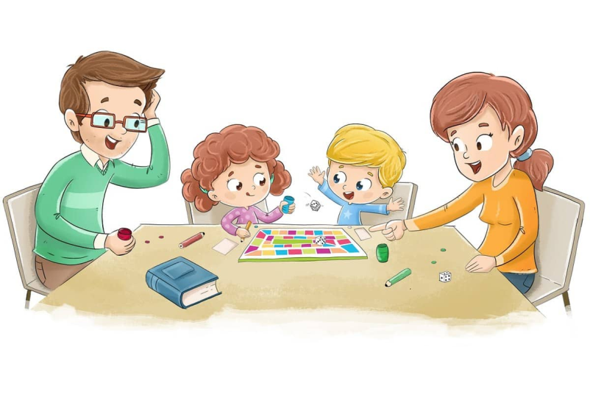
Критерии результативности
* Дети имеют начальные представления о Великой Отечественной войне, празднике День Победы
* Проявление у детей интереса к подвигу русского народа в годы ВОВ.
* Высказывание детьми своего отношения к героическому прошлому русского народа.
* Уважительное отношение к участникам войны, труженикам тыла.
* Востребованность методических разработок мероприятий, направленных на формирования у детей элементарных представлений о ВОВ, празднике – День Победы.
* Мотивация родителей вносить вклад в формирование у детей патриотических чувств, гражданской позиции.
* Мотивация родителей принимать активное участие в мероприятиях проекта.
* Удовлетворённость родителей взаимодействием с ДОУ.

Slide 10
Ресурсы
Временные | 2025г
Информационные | Методические пособия, методические рекомендации, интернет ресурсы.
Кадровые | Воспитатели, учителя музыки, учитель физической культуры.
Материально-технические | Помещения ДОУ, мультимедийное оборудование

Slide 11
Аннотация
Данный проект подготовлен в рамках патриотического воспитания дошкольников и направлен на изучение подвига народа в Великой Отечественной войне 1941-1945 годов и участие в праздновании 80-летия Победы.
Тип проекта: информационно – познавательный, творческий.
Объект исследования: жизнь в годы Великой Отечественной войны.
Продолжительность: краткосрочный (21.04. 2025г. – 09.05. 2025г.).
Основные формы реализации проекта: экскурсии, беседы, организация занятий, мини - выставки о городах - героях, составление рассказов, чтение стихов, инсценировки небольших произведений о ВОВ, выступление родителей о юных героях ВОВ, выставка детско-родительских творческих работ ко Дню Победы «Они сражались за родину» и др.

